Slide 1
Megújuló energiák
Készítette: Hajdú Zsófia 9.b Felkészítő tanár: Pázmándy Hedvig
Iskola: Fáy András Görögkatolikus Közgazdasági Szakközépiskola

Slide 2
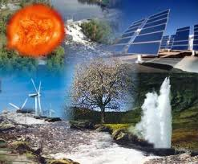
Megújuló energiák jelentése
olyan közeg, természeti jelenség, melyekből energia nyerhető ki,
akár naponta többször ismétlődően rendelkezésre áll
vagy jelentősebb emberi beavatkozás nélkül legfeljebb néhány éven belül újratermelődik.

Slide 3
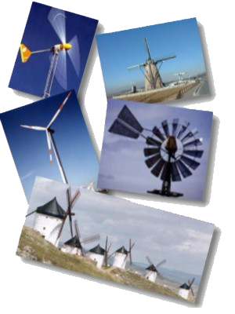
Jelentősége
összhangban van a fenntartható fejlődés alapelveivel,
alkalmazásuk nem rombolja a környezetet, ugyanakkor nem is fogják vissza az emberiség fejlődési lehetőségeit.
szemben a nem megújuló energiaforrások (kőszén, kőolaj, földgáz stb.) használatával, nem okoznak olyan halmozódó káros hatásokat, mint az üvegházhatás, a levegőszennyezés, vagy a vízszennyezés.

Slide 4
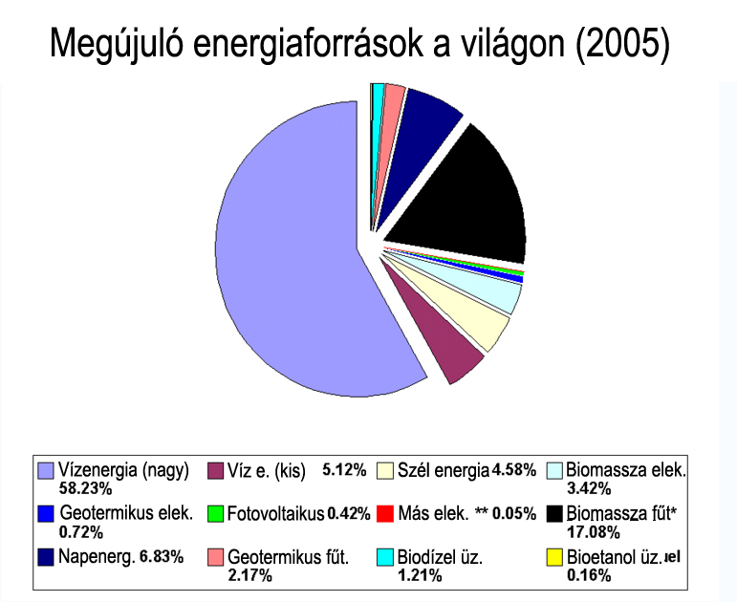

Slide 5
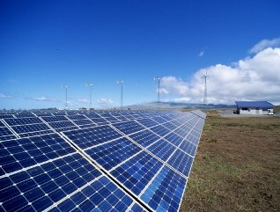
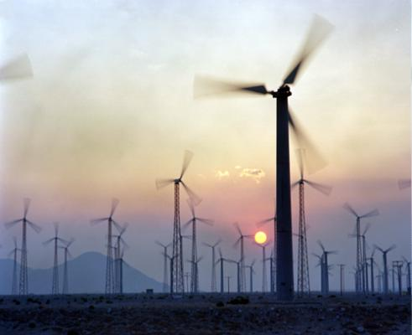
A szél- és napenergia-technológiák alkalmazása
Otthon alkalmazható:
villamos energia termelésére
üzemanyag előállítására
vízkészlet termelésére

Slide 6
A négy fontos terület
A megújuló energia 4 fontos területen váltja hagyományos energiát ezek:
az áramtermelés,
a fűtés,
az üzemanyag
és a hálózaton kívüli (off-grid) áramtermelés.

Slide 7
Néhány ország megújuló forrásokból termeli meg áramfogyasztásának nagyobbik részét

Slide 8
Legfontosabb megújuló energiaforrások

Slide 9
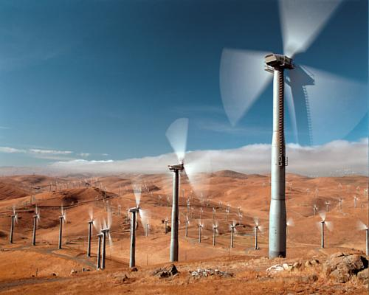
Szélenergia
az egyik leggyorsabban fejlődő és az utóbbi időben a legnagyobb kapacitásbővülést elérő megújuló energiaforrás. A szél segítségével termelt energia jelenleg évi 20%-kal növekszik, és rendkívül népszerű Európában és az Egyesült Államokban.

Slide 10
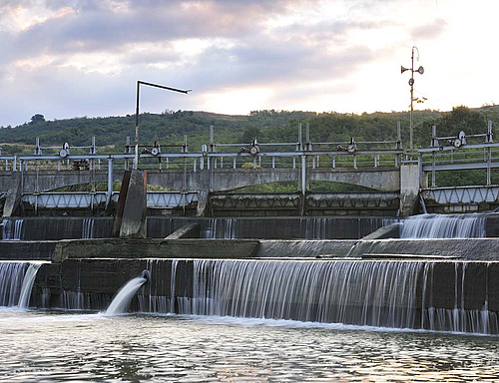
Vízenergia
megújuló energia, nem szennyezi a környezetet és nem termel sem szén-dioxidot, sem más, üvegházhatást kiváltó gázt. A világ vízerőműveinek összteljesítménye mintegy 715 000 MW, a Föld elektromos összteljesítményének 19%-a (2003-ban 16%-a), a megújuló energiahasznosításnak 2005-ben a 63%- a.

Slide 11
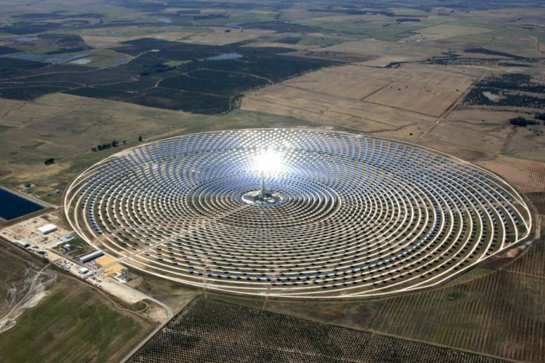
Napenergia
Földet érő napsugárzásból kinyerhető energia. Használata történhet fotovoltaikus elektromosság generálásával vagy a hőenergia felhasználásával. A napenergia használata történhet aktív módon, mint a naperőmű vagy a napelem, illetve passzív módon, mint például az épületek tájolása segítségével elért hő megtakarítás.

Slide 12
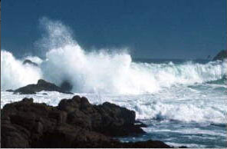
Ár-apály energia
Oka: a vízszint változás
beltengerekben néhányszor 10 cm
folyótorkolatokban több méter
Megfelelő gátrendszerek mellett ez a szintváltozás vízturbinákkal elektromos energiatermelésre hasznosítható.

Slide 13
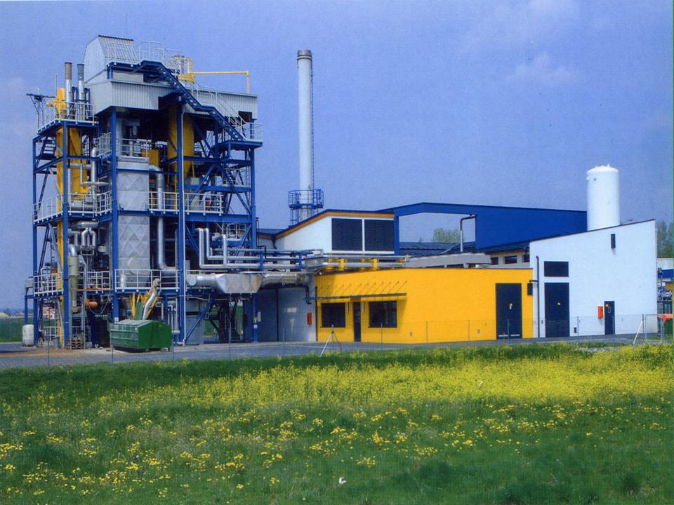
Biomassza
kifejezés alatt tágabb értelemben a Földön lévő összes élő tömeget értjük. A biomassza segítségével fosszilis tüzelőanyagok válthatóak ki és ideális esetben az elégetett növényi anyag 1 éven belül újratermelődik, megteremtve ezzel a fenntartható fejlődés és energiagazdálkodás lehetőségét. A biomasszából, pl. bioetanolként üzemanyag is készíthető.

Slide 14
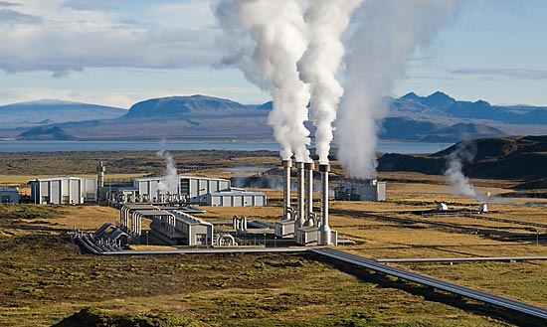
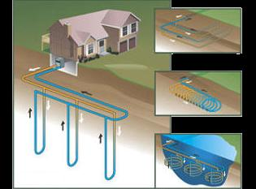
Geotermikus energia
A Föld belső hőjéből származó energia, lefelé haladva kilométerenként 30 °C-kal emelkedhet a hőmérséklet. A geotermikus energia korlátlan és folytonos energia nyereséget jelent. Termálvíz formájában nem kiapadhatatlan forrás. Kitermelése viszonylag olcsó, a levegőt nem szennyezi. A geotermikus fűtés kb. 5 év alatt térül meg. Magyarországon a termálvíz 2 km-nél 120 fok is lehet.

Slide 15
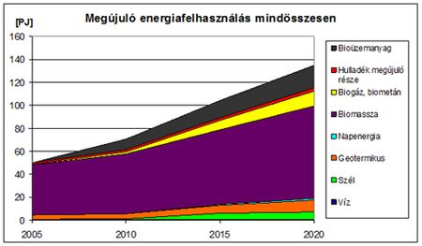
A megújuló energia felhasználása

Slide 16
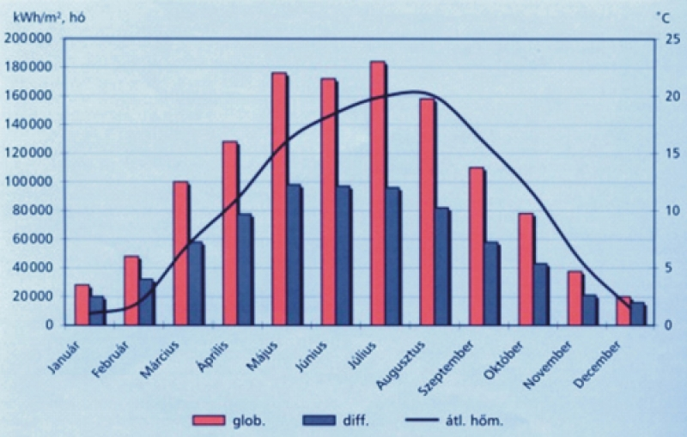
Magyarország adottságai a napenergia-hasznosítás szempontjából

Slide 17
Ellenőrző kérdések
Mi a megújuló energia?
Mi a megújuló energia jelentősége?
Mik a legfontosabb megújuló források?
Melyik az a két energia amely otthon is elő tud állítani?
Melyik a legnagyobb kapacitásbővülést elérő megújuló energiaforrás?

Slide 18
Források
http://hu.wikipedia.org/wiki/Meg%C3%BAjul%C3%B3_energiaforr%C3%A1s
http://upload.wikimedia.org/wikipedia/hu/f/f6/Megujuloenergia_vilagon_2005.jpg
http://www.nyf.hu/others/html/kornyezettud/megujulo/SzelEnergia/SZELTURBINA.JPG
http://www.napi.hu/fototar/201109/500/image1316523012.jpg
http://s12.images.www.tvn.hu/2011/10/14/20/13/www.tvn.hu_8ef53bc29e62452c34dd66f29b603372.jpg
http://szentkoronaradio.com/files/gusszingi_biomassza_eromu.jpg
http://upload.wikimedia.org/wikipedia/commons/thumb/9/9f/NesjavellirPowerPlant_edit2.jpg/250px-NesjavellirPowerPlant_edit2.jpg
http://www.felsofokon.hu/sites/default/files/users/environmental-engineer/images/a-biomassza-energetikai-felhasznalasa-ii-reszarany-6130.jpg
http://www.zoldnet.hu/letolt_kepek/8_20080527121924.png

Slide 19
Köszönöm a figyelmet !

